Slide 1

Sistema de Gestión de información
Roberto Enrique Guerrero Ayón
Julio Iván García Vega
Jessica Dorame

Slide 2
Antecedentes
Amor con patas es una fundación que se constituyó en 2015 y durante años le ha brindado hogar temporal a animales en condición de riesgo, esta misma ha desempeñado la labor de buscarles un nuevo hogar con personas que los cuiden y quieran, hasta la fecha la fundación no cuenta con un sistema para organizar su información, por lo que dificulta algunos de sus procesos cotidianos, por ende, se ha propuesto crear un sistema de gestión de información web que permite gestionar la información de la fundación de una manera eficiente y efectiva para sus miembros.

Slide 3
Objetivo general
Metas
Desarrollar un sistema de gestión de adopciones, rescates y servicio social en una plataforma web que tenga la finalidad de asistir a la organización con la gestión de su información de una manera más eficiente y eficaz para los integrantes.
Facilitar la conservación de la información a la fundación
Contribuir a la eficiencia de los procesos que involucren manipulación de información
Brindar comodidad al gestionar y recuperar la información
Facilidad de gestionar información, pues solo se requiere de un navegador web
Facilitar el seguimiento de la información

Slide 4
Beneficios
Se podrán registrar los animales rescatados
El sistema llevará registro de los animales alimentados
Podrá llevar el registro médico de los animales
Facilitará el seguimiento de las horas de servicio social de los ayudantes
Facilitará el seguimiento de las adopciones con sus respectivos adoptantes
Generará reportes de animales rescatados y adoptados
Mantendrá la información respaldada y asegurada

Slide 5
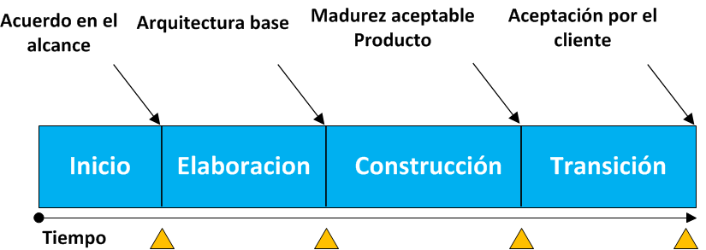
Ruta metodológica
Se ha optado por seguir la metodología del proceso unificado, para poder tener un buen seguimiento y documentación del proyecto

Slide 6
Casos de uso
Iniciar sesión
Este caso de uso le permitirá al administrador o a un asistente autenticarse ante el sistema.
Registrar usuarios
Este caso de uso le permitirá al administrador registrar un usuario nuevo al sistema.

Slide 7
Casos de uso
Gestionar animales rescatados
Este caso de uso le permitirá al administrador o a un asistente registrar un animal recién rescatado o editar la información previamente capturada del rescate de uno o varios animales
Gestionar adopciones
Este caso de uso le permitirá al administrador registrar una adopción nueva o editar la información previamente capturada sobre una adopción
Generar nota de seguimiento
Este caso de uso le permitirá al administrador generar una nota donde se detalle el estado actual de un animal, como su alimentación, si ha recibido un baño, etc.

Slide 8
Casos de uso
Agregar entrada al historial médico
Este caso de uso le permitirá al administrador agregar una entrada a la información médica de un animal como sus vacunas aplicadas
Gestionar adoptantes
Este caso de uso le permitirá al administrador registrar los datos de un adoptante

Slide 9
Casos de uso
Gestionar voluntarios
Este caso de uso le permitirá al administrador gestionar la toda la información perteneciente a un voluntario previamente registrado
Gestionar horas de servicio social
Este caso de uso le permitirá al administrador y a un asistente gestionar la información de las horas de servicio social de algún asistente. Requiere aprobación por parte del administrador si se realiza por un asistente

Slide 10
Casos de uso
Generar reporte de animales rescatados
Este caso de uso le permitirá al administrador generar un reporte que contenga toda la información de los rescates realizados
Generar reportes de adopciones
Este caso de uso le permitirá al administrador generar un reporte donde se detalle la situación actual de todas las adopciones

Slide 11
Casos de uso
Generar reporte de servicio social
Este caso de uso le permitirá al administrador generar un reporte que contenga toda la información relacionada a las horas de servicio social realizadas por los asistentes, como hora de llegada, de salida, horas cumplidas, etc.

Slide 12
Entregables
Documento Visión
Plan de Desarrollo de software
Manual de uso
Sistema terminado

Slide 13
Restricciones
El hosting y dominio será responsabilidad del cliente del cliente

Slide 14
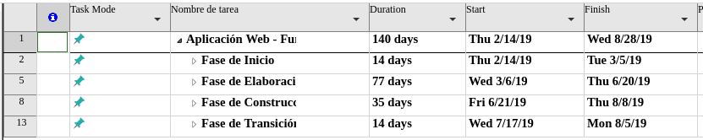
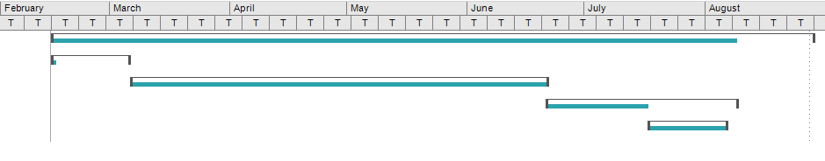
Plan de trabajo

Slide 15
Equipo de trabajo
Dueño del producto - Ivain Elisa Aguilar
Administrador de proyecto - Roberto Guerrero
Analista de sistemas - Julio García
Programador - Jessica Dorame
Arquitecto de software - Julio García
Tester - Jessica Dorame

Slide 16
Propuesta económica
Rubros | Monto
Servicios Profesionales | 10,520 MXN
Materiales y Consumibles | 1,700 MXN
Total | 12,220.00 MXN

Slide 17
Siguientes pasos
Detallar los CUs del proyecto
Lanzar el proyecto en el hosting
Ofrecer mantenimiento y actualizaciones

